Slide 1

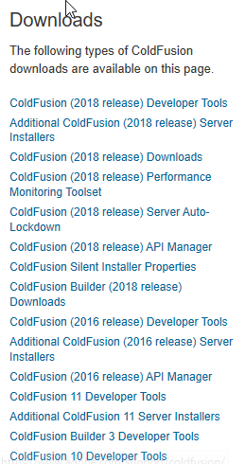




COLDFUSİON KURULUMU
https://www.adobe.com/support/coldfusion/downloads.html#cf2018builderdevtools

Slide 2
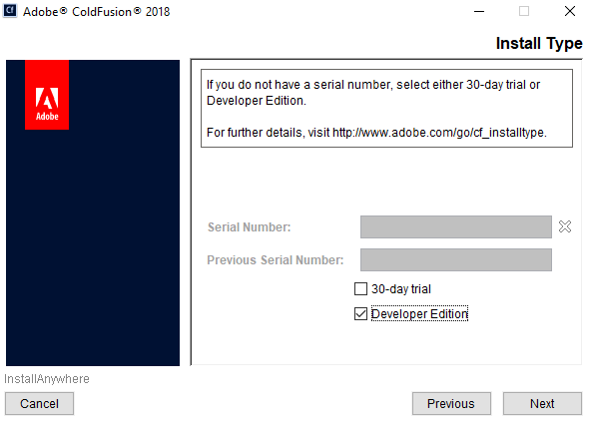
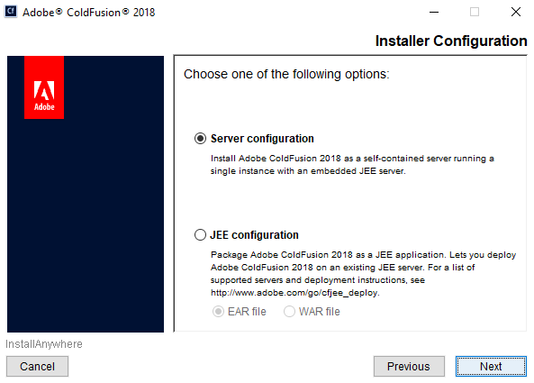
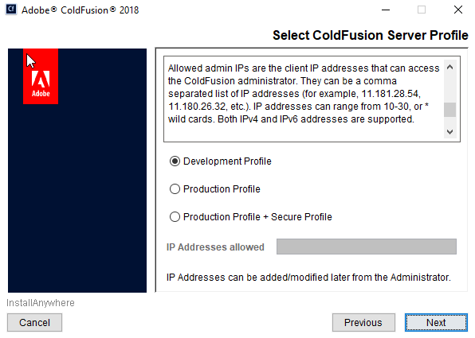
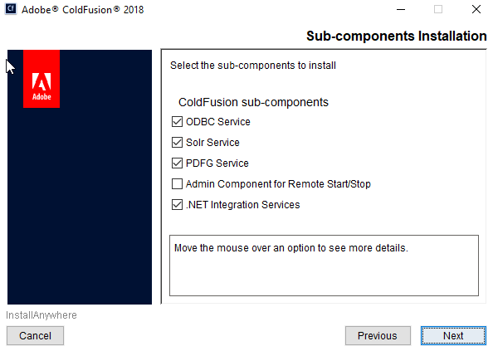
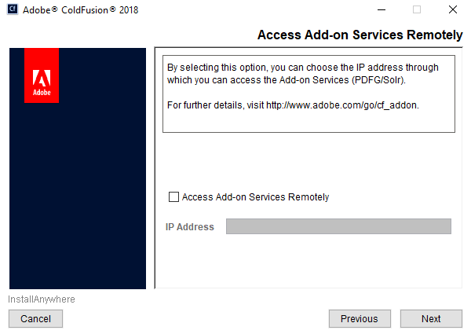
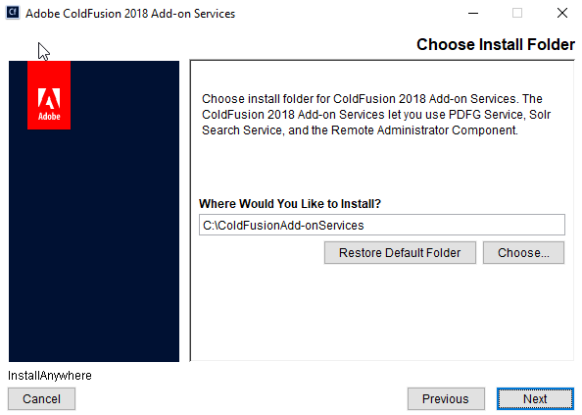
COLDFUSİON KURULUMU

Slide 3
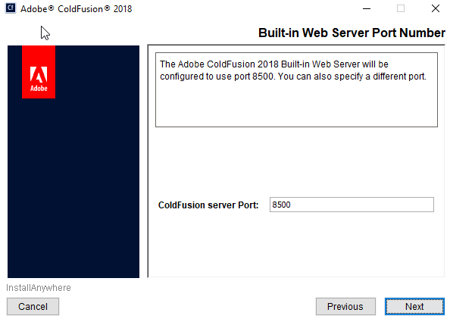
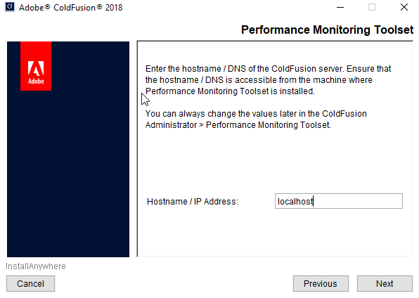
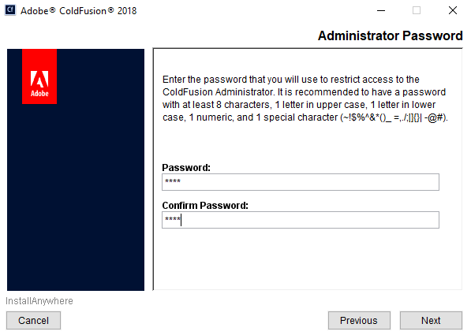
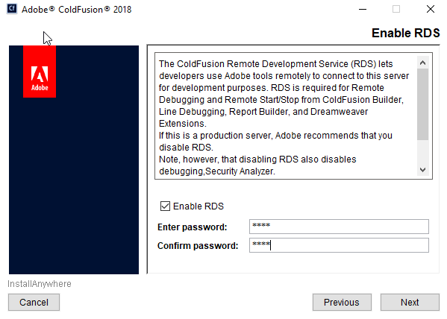
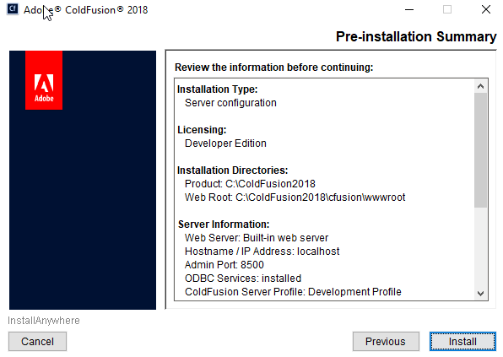
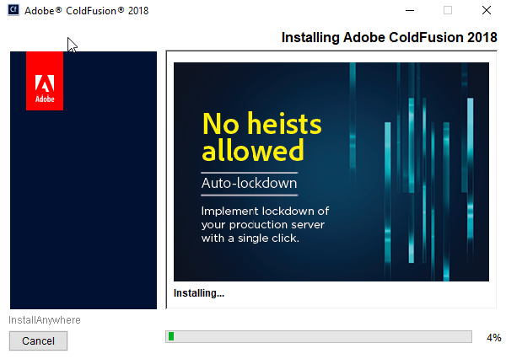
COLDFUSİON KURULUMU
Coldfusion yönetim paneline giriş yapabilmek için şifre belirliyoruz.

Slide 4
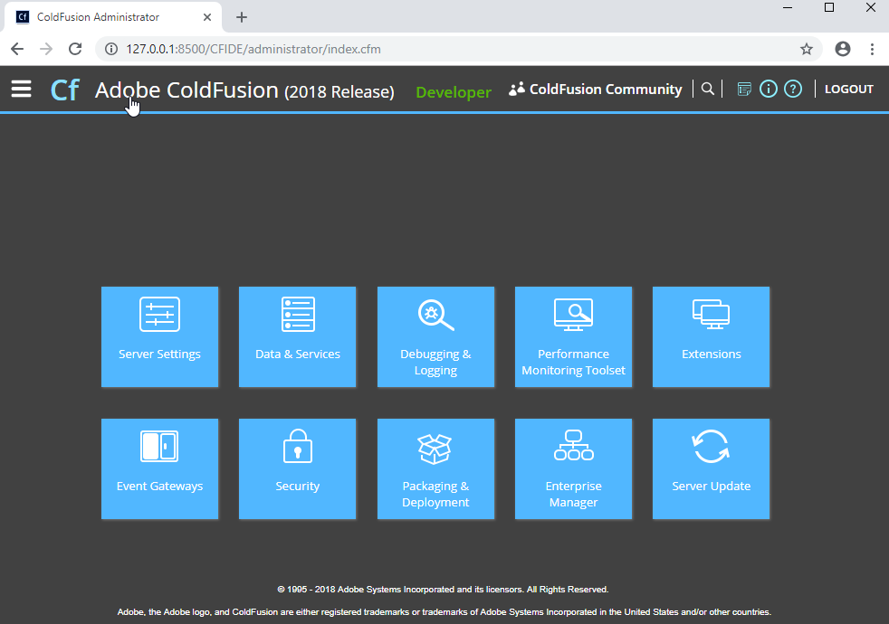

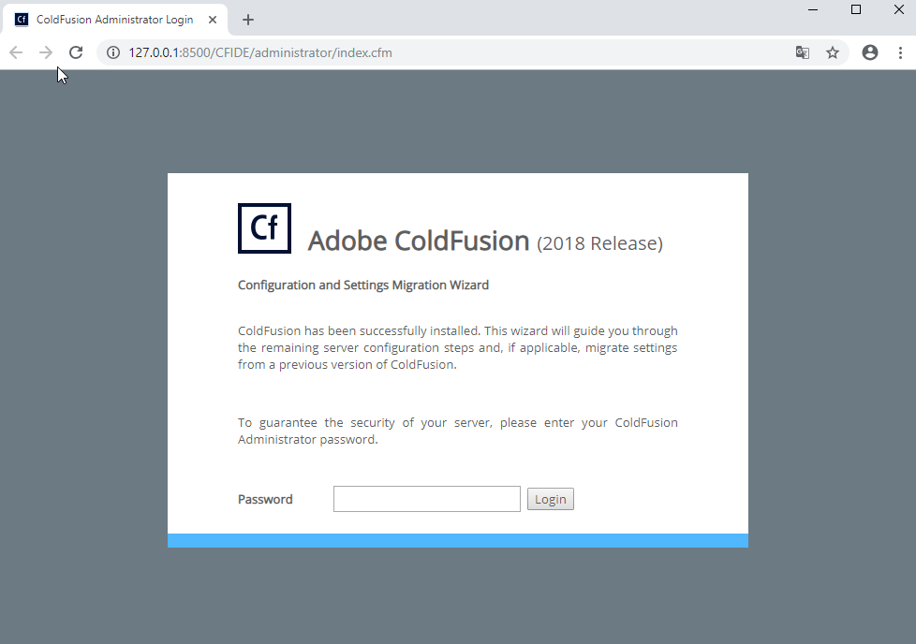
COLDFUSİON KURULUMU
Kurulum işlemi tamamlandı Hizmetlerden
Coldfusion service çalışıyormu ona bakalım.
Verdiğimiz şifre ile giriş yapıyoruz.
Kurulum işlemi tamamlandı sql kurulumuna geçebiliriz.

Slide 5
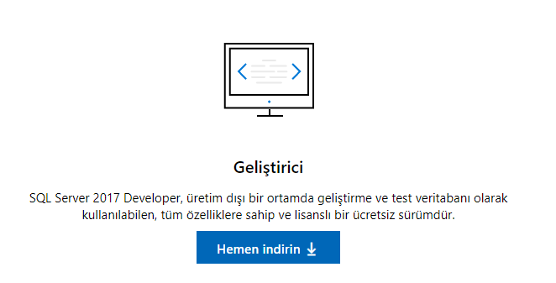
SQL KURULUMU
İndirme linki
https://www.microsoft.com/tr-tr/sql-server/sql-server-downloads

Slide 6
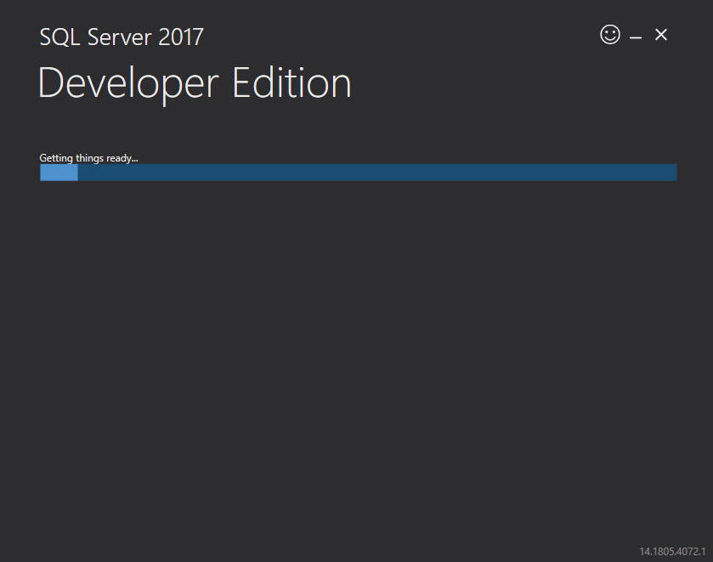
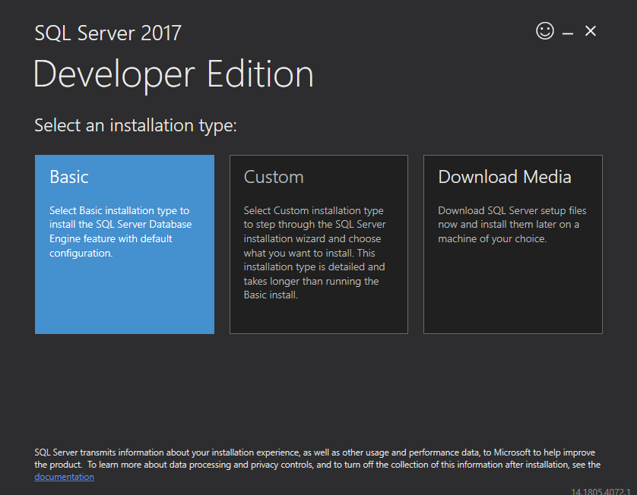
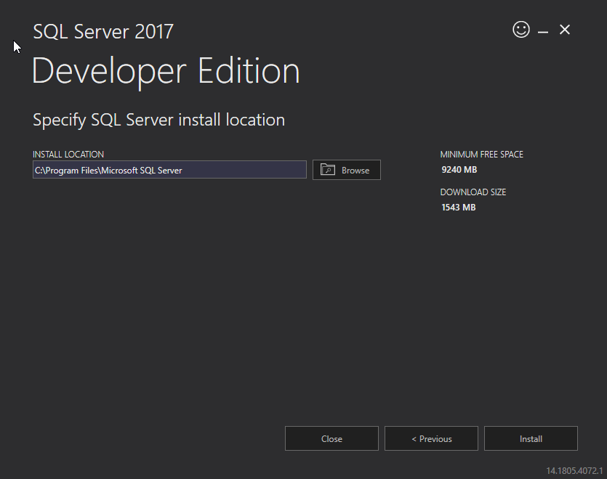
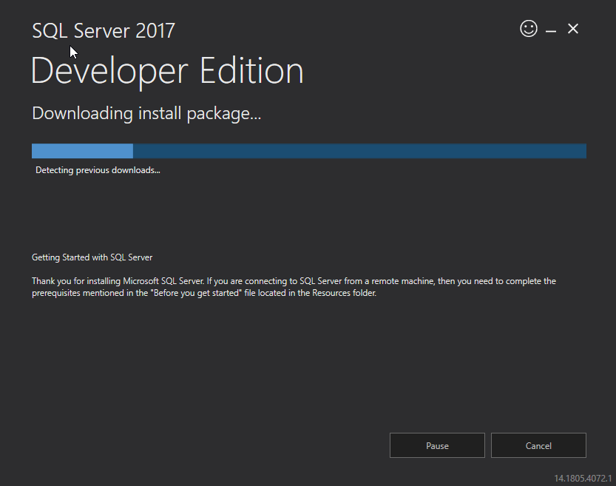
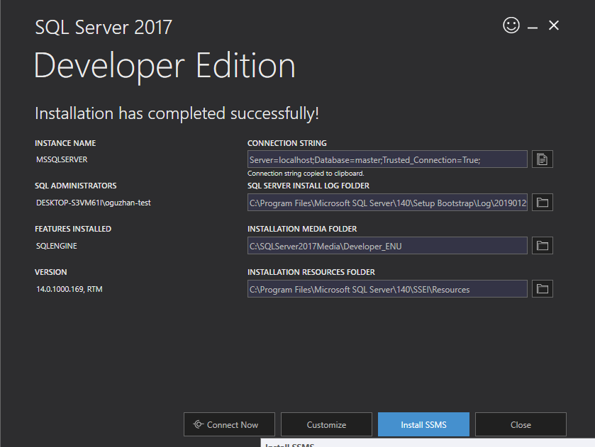
SQL KURULUMU
INSTALL SSMS

Slide 7
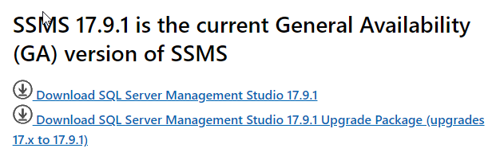
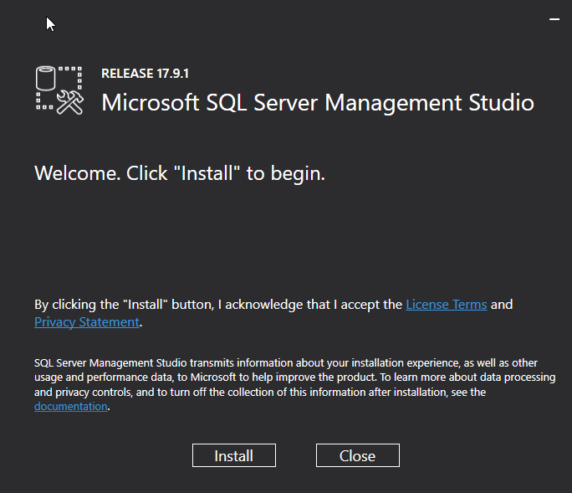
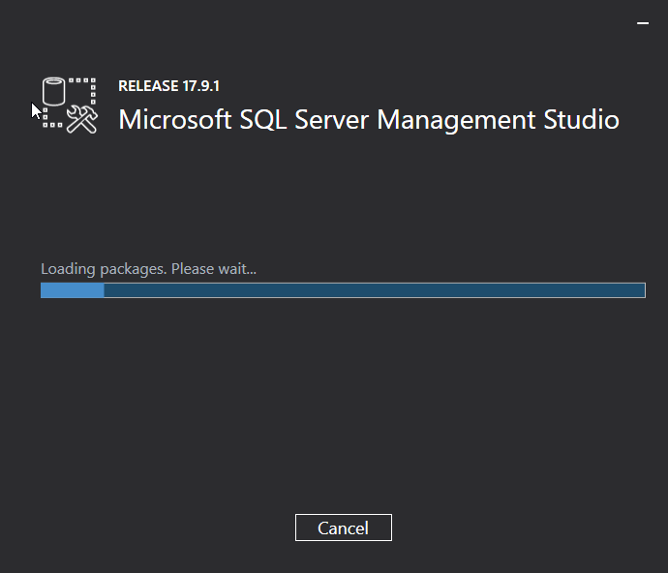
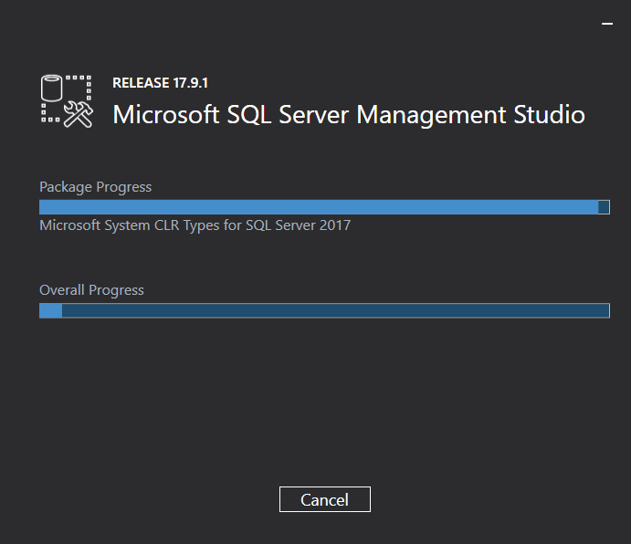
SQL KURULUMU

Slide 8
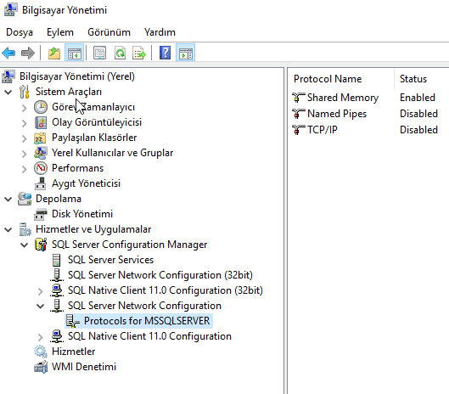
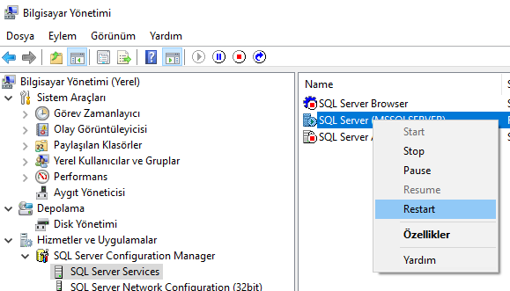
SQL KURULUMU
Bilgisayarıma sağ tıkla ,yönet diyoruz.
Ayarların uygulanması için sql servera restart atıyoruz
Enableda Çeviriyoruz .
Enableda Çeviriyoruz .

Slide 9
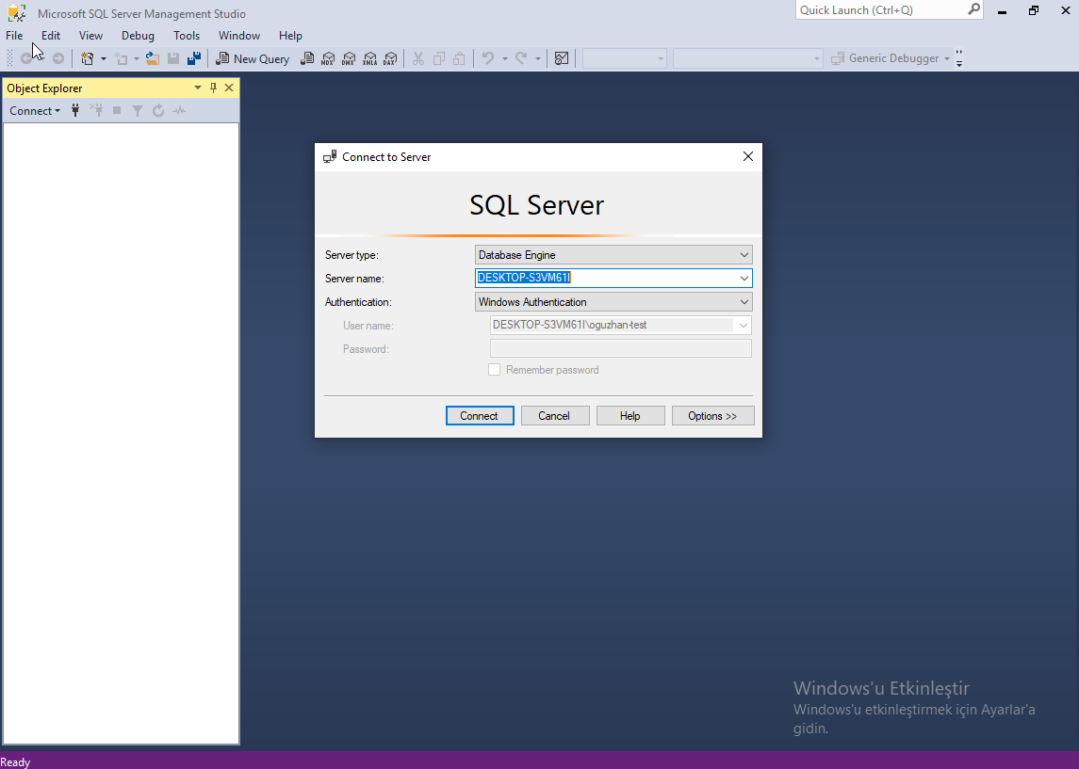
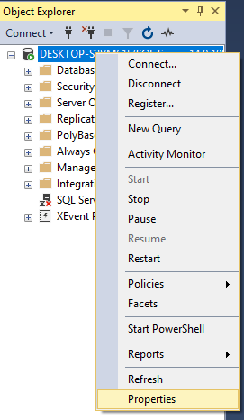
SQL KURULUMU
Login olduktan sonra sql servera sağ tıklayıp properties diyoruz
Sql Server Management Studioyu açıp login oluyoruz

Slide 10
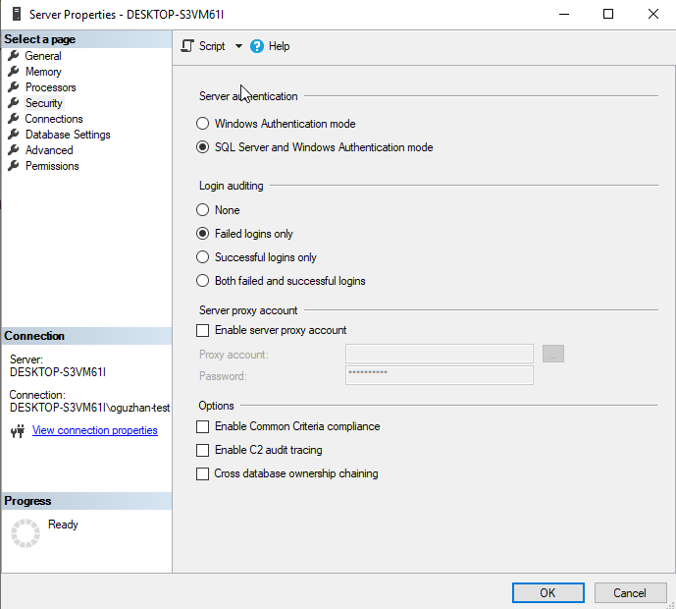
SQL KURULUMU
Default olarak Windows Authentication mode gelir
Orada Sql server and Windows Authentication mode
Seçmemiz gerekiyor ( Sql server kullanıcıları ile giriş yapabilmemiz için)
Ve sonrasında Sql serveri Bilgisayarım yönet den tekrar restartlamamız gerekiyor.Örnek bir önceki slayt da var .

Slide 11
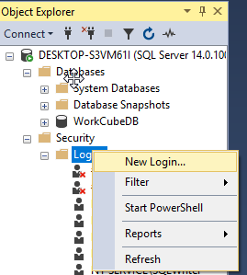
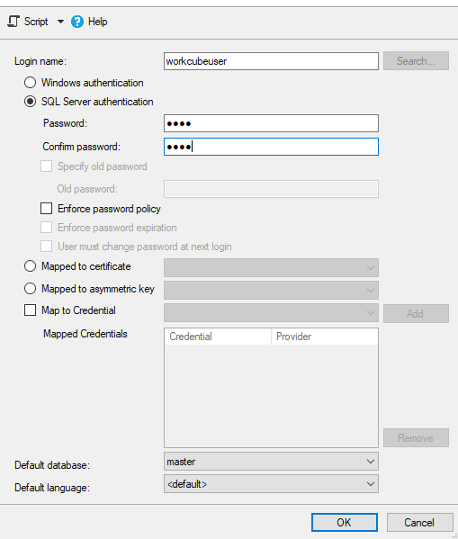
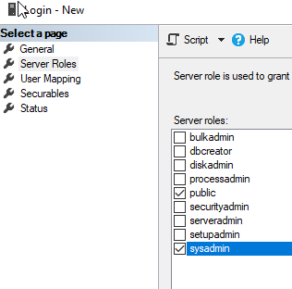
SQL KURULUMU
Yeni Bir kullanıcı açalım
Login name workcube user role de sys admin olarak işaretleyelim

Slide 12
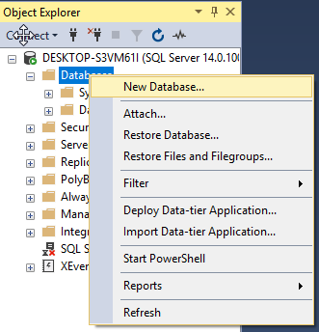
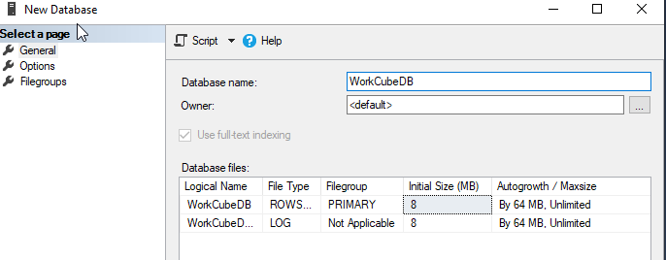
SQL KURULUMU
Örnek bir database oluşturalım
Database Adını WorkCubeDB yapalım

Slide 13
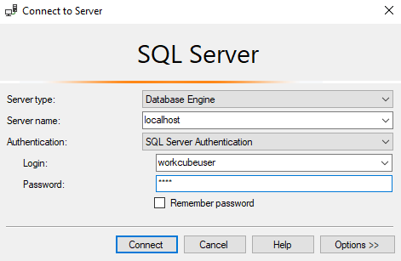
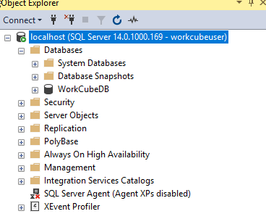
SQL KURULUMU
Disconnect çekip bu bilgilerle sql servera bağlanalım
Bağlantımız şu şekilde olacak
Sql Kurulum işlemi bitti

Slide 14
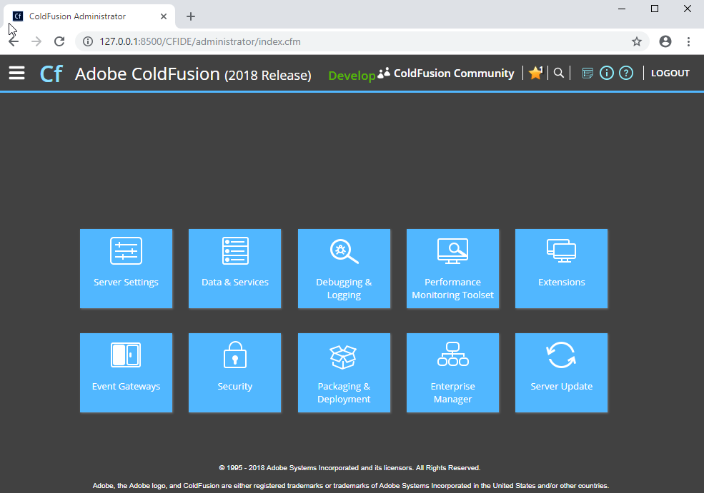
ColdFusion Server ve SQL Bağlantısı
Browser dan Coldfusion servera bağlanıyoruz ve Data & Services Kısmına tıklıyoruz.

Slide 15
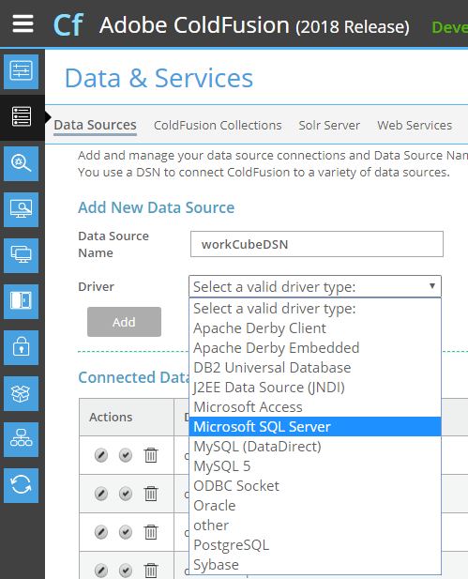
ColdFusion Server ve SQL Bağlantısı
Coldfusıon taraflı datasource tanımlaması için
Microsoft Sql Server bağlantı için driver tipi
Bilgilerin girişinden sonra add diyoruz

Slide 16
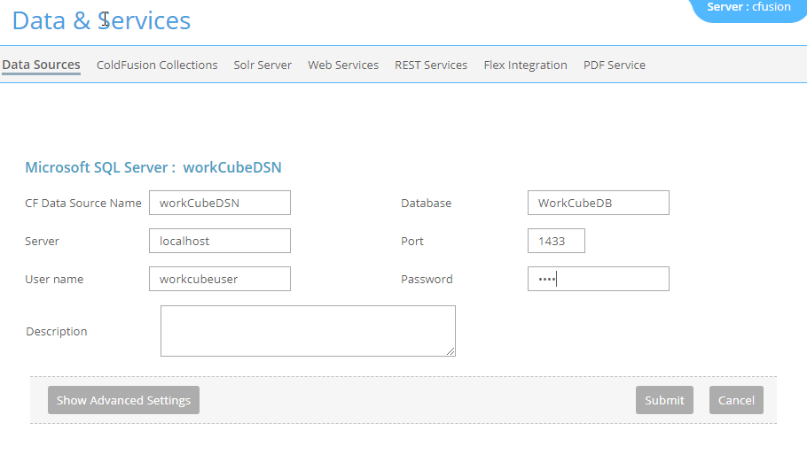
ColdFusion Server ve SQL Bağlantısı
Bir önceki sayfada verdiğimiz dsn gelir
Sql Servera bağlantı bilgisi ip veya pc adı da olur
Sql Servera bağlantı bilgisi user name (workcubeuser)
Sql Serverda bağlanmak istenilen db
Sql Serverda bağlantı bilgisi port
Sql Servera bağlantı bilgisi Password(1234)

Slide 17
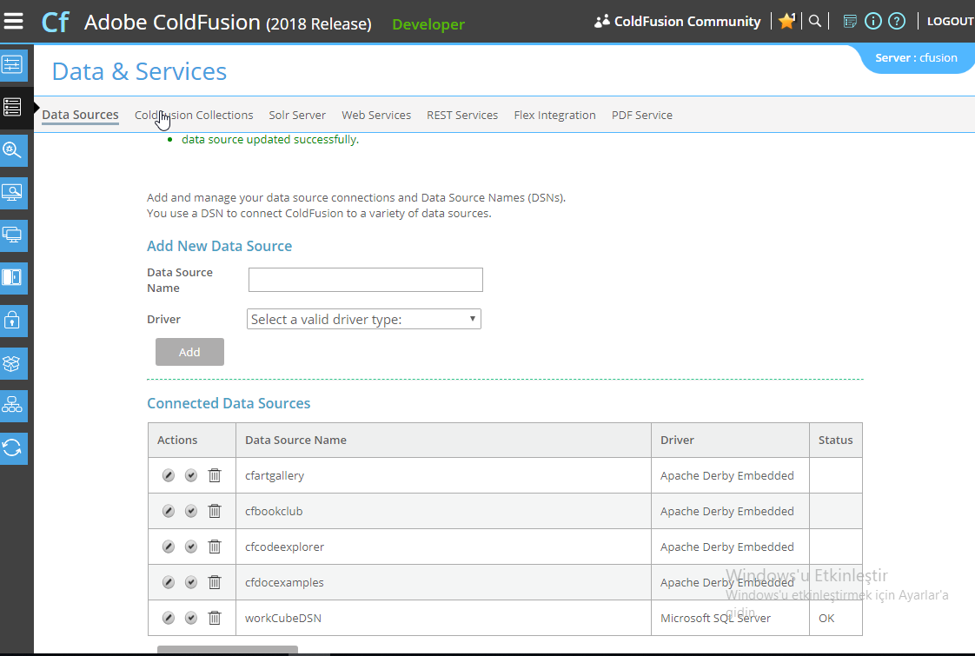
ColdFusion Server ve SQL Bağlantısı
Coldfusiona , Sql bağlantısı yapılmıştır Kendi databases dizaynınıza göre şekillendirebilirsiniz .

Slide 18

Oğuzhan iğrek

